Slide 1

Karmiąca Troska
W tej prezentacji chcemy Wam opowiedzieć o naszym projekcie i o jego przebiegu :D

Slide 2
O nas:
Jesteśmy z I LO w Łańcucie z klasy 1e, robimy ten projekt w ramach przedmiotu biznes i zarządzanie, pracujemy nad nim w 3 osoby: Marcin, Wiktor i Karol.

Slide 3
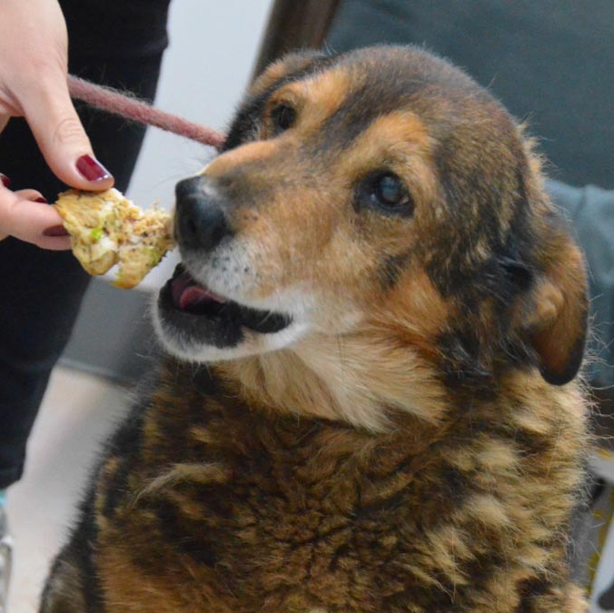
Nasz cel:
Przeprowadzimy zbiórkę karmy w naszej szkole, a następnie przewieziemy ją do schroniska Kundelek w Rzeszowie. Chcemy w ten sposób pomóc zwierzakom z tego schroniska.

Slide 4
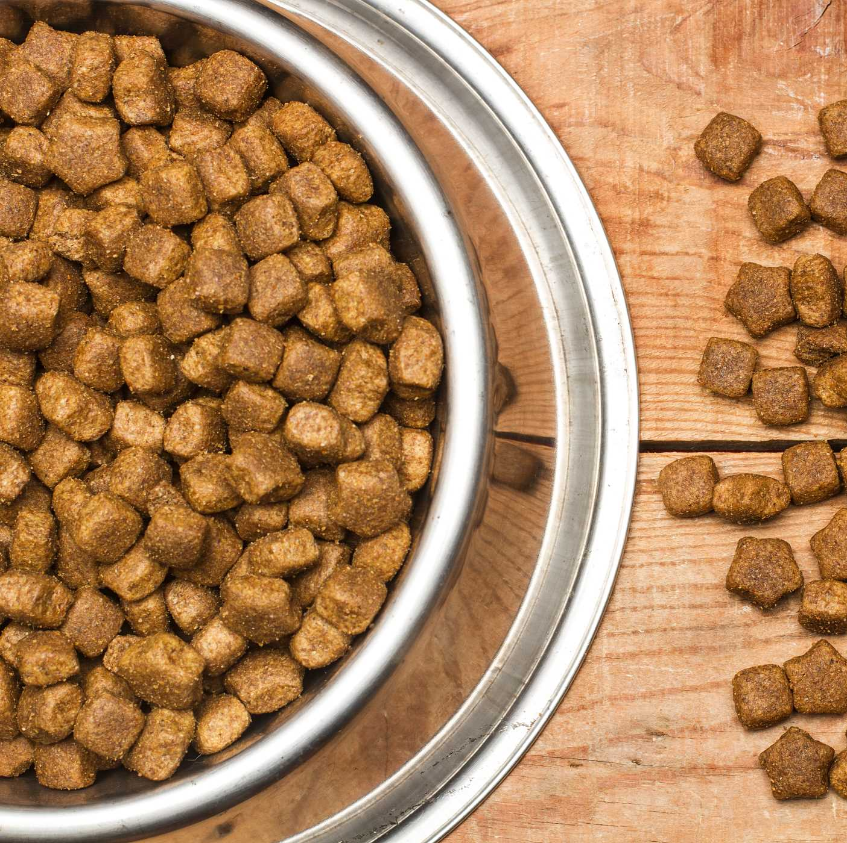
Harmonogram
Będziemy zbierać suchą karmę od poniedziałku do piątku od 7.45 do 8 w wyznaczonej sali od 1 marca, a 14 kwietnia zawieziemy ją do schroniska.

Slide 5


Jak możecie widzieć efekty naszej pracy?
Mamy social media na których będziemy relacjonować nasz projekt:
Instagram:
@projektdobrejdloni_
TikTok:
@projektkarmiacatroska

Slide 6

To wszystko, dziękujemy za uwagę :D

